Slide 1
8강 SQL Join

Slide 2
SQL Join
Join의 정의
- 관련이 있는 테이블들을 연관 지어 데이터를 조회
- 주로 관계형성이 되어 있는 데이터를 기준으로 조회
- Inner Join, Left Join, Right Join

Slide 3
SQL Join
1. Inner Join
- 정의 : 두 테이블의 컬럼이 동일하게 존재 하는 경우 출력
- 형태
SELECT 컬럼
FROM 테이블1 AS A
INNER JOIN 테이블2 AS B
ON A.키컬럼1 = B.키컬럼1
A
B

Slide 4
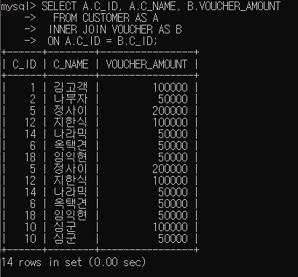
SQL Join
1. Inner Join
- 예제 1
SELECT A.C_ID, A.C_NAME
, B.VOUCHER_AMOUNT
FROM CUSTOMER AS A
INNER JOIN VOUCHER AS B
ON A.C_ID = B.C_ID;

Slide 5
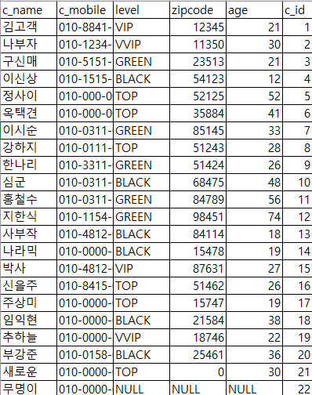
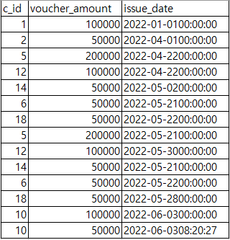
SQL Join

Slide 6
SQL Join

Slide 7
SQL Join

Slide 8
SQL Join

Slide 9
SQL Join

Slide 10
SQL Join

Slide 11
SQL Join

Slide 12
SQL Join

Slide 13
SQL Join

Slide 14
SQL Join

Slide 15
SQL Join

Slide 16
SQL Join

Slide 17
SQL Join

Slide 18
SQL Join

Slide 19
SQL Join

Slide 20
SQL Join

Slide 21
SQL Join

Slide 22
SQL Join

Slide 23
SQL Join
2. Left Join
- 정의 : 첫 테이블에 존재하고 두번째 테이블에 존재하지 않아도 출력
- 형태
SELECT 컬럼
FROM 테이블1 AS A
LEFT JOIN 테이블2 AS B
ON A.키컬럼1 = B.키컬럼1
A
B

Slide 24
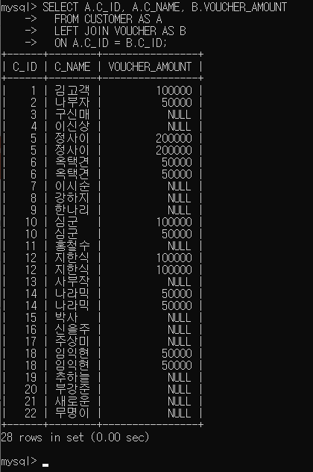
SQL Join
2. Left Join
- 예제 1
SELECT A.C_ID, A.C_NAME
, B.VOUCHER_AMOUNT
FROM CUSTOMER AS A
LEFT JOIN VOUCHER AS B
ON A.C_ID = B.C_ID;

Slide 25
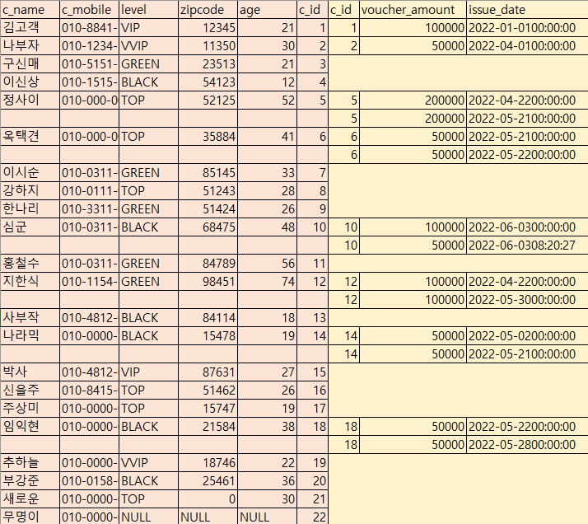
SQL Join
2. Left Join

Slide 26
SQL Join
3. Right Join
- 정의 : 첫 테이블에 존재하지 않고 두번째 테이블에 존재 시 출력
- 형태
SELECT 컬럼
FROM 테이블1 AS A
RIGHT JOIN 테이블2 AS B
ON A.키컬럼1 = B.키컬럼1
A
B

Slide 27
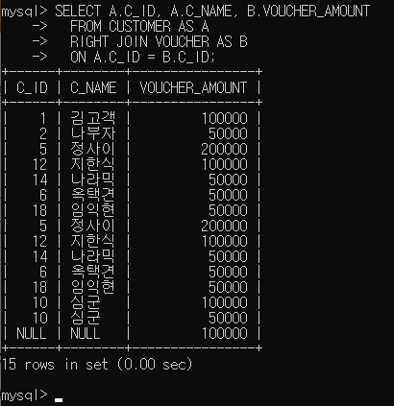
SQL Join
3. Right Join 예제
select * from information_schema.table_constraints where table_name = 'voucher';
alter table voucher drop foreign key voucher_ibfk_1;
insert into voucher values(80, 100000, now());
- 실행
SELECT A.C_ID, A.C_NAME
, B.VOUCHER_AMOUNT
FROM CUSTOMER AS A
RIGHT JOIN VOUCHER AS B
ON A.C_ID = B.C_ID;

